Slide 1
GraphQL

Slide 2
Mi ez?
API lekérő nyelv
Lehető legkevesebb adatot kérd el
Ne kelljen kézzel végpontokat írni

Slide 3
Mi ez?
API lekérő nyelv
Lehető legkevesebb adatot kérd el
Ne kelljen kézzel végpontokat írni
Bármilyen frontend
Laravel backend
API

Slide 4
Nem GQL
Szia Dokumentáció! Hmm, ki kéne listázni a cikkek címét és szerzőjét
Bármilyen frontend
Laravel backend
API

Slide 5
Nem GQL
Vágod ötletem sincs azt hogy, de oda tudom adni az összes cikket.
Bármilyen frontend
Laravel backend
API

Slide 6
Nem GQL
Bármilyen frontend
Laravel backend
/posts/
API

Slide 7
Nem GQL
Bármilyen frontend
Laravel backend
API

Slide 8
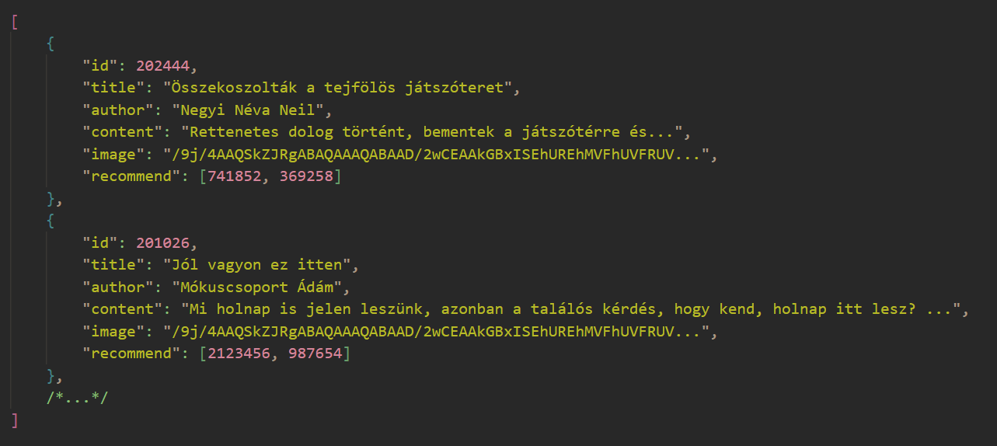
Nem GQL
Bármilyen frontend
Laravel backend
API

Slide 9
GQL
Szia Dokumentáció! Hmm, ki kéne listázni a cikkek címét és szerzőjét
Bármilyen frontend
Laravel backend
API

Slide 10
GQL
👍
Bármilyen frontend
Laravel backend
API

Slide 11
GQL
Bármilyen frontend
Laravel backend
posts { id, title, author }
API

Slide 12
GQL
Bármilyen frontend
Laravel backend
API

Slide 13
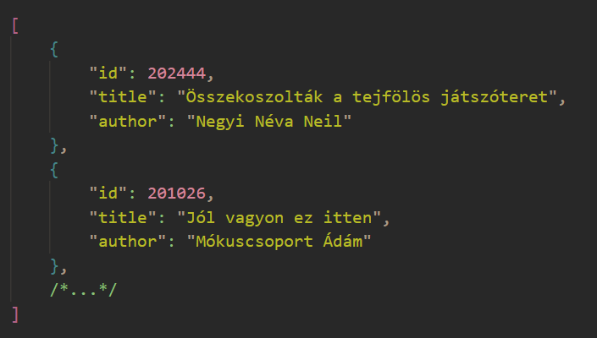
GQL
Bármilyen frontend
Laravel backend
API

